Slide 1

ChallengeApp Supera tus retos, alcanza nuevas metas
Alfredo Mituy Okenve Obiang
José Luis Obiang Ela Nanguang

Slide 2
Índice
Descripción del proyecto
Planificación del proyecto
Análisis del proyecto
Casos de uso detallados
Funcionalidades y Requisitos de ChallengeApp
Capa de diseño
Prototipo
Diagrama de clases
Diagrama de clases JPA
Requisitos Funcionales
Requisitos No Funcionales

Slide 3

El objetivo de la aplicación es permitir a los usuarios crear, gestionar y participar en retos (simples o complejos) para alcanzar objetivos personales. Los retos pueden ser completados de forma individual o en grupo, y la aplicación ofrece recompensas por el progreso, estadísticas, comentarios y notificaciones. Los usuarios también podrán interactuar con amigos y compartir sus logros.
Descripción del proyecto
Notes:
Retos simples son alcanzables en un corto período de tiempo y requieren acciones diarias o consistentes, pero de baja complejidad.
Retos complejos son más desafiantes, involucran planificación, un esfuerzo sostenido a largo plazo y un enfoque multidisciplinario
RETOS SIMPLES (Progreso marcado con un tick):
Reto de caminar 10,000 pasos al día
Descripción: Caminar 10,000 pasos cada día durante una semana.
Progreso: Cada día el usuario puede marcar con un tick si completó los 10,000 pasos.
RETOS COMPLEJOS
Reto de perder 5 kg en 2 meses
Descripción: Perder 5 kg en 2 meses, con una dieta y rutina de ejercicios.
Subtareas:
Semana 1: Seguir el plan de dieta (marcar como completado).
Semana 2: Hacer ejercicios cardiovasculares 3 veces por semana (marcar como completado).
Semana 3: Seguir un plan de fortalecimiento muscular (marcar como completado).
Semana 4 y siguientes: Continuar con las rutinas y controlar el peso.
Progreso: Marcar las subtareas completadas y ver el progreso global hacia el objetivo de perder 5 kg.

Slide 4
Planificación del Proyecto
Tecnologías Utilizadas:
Backend: Spring Boot (Java)
Base de Datos: MySQL para desarrollo, H2 para producción
Frontend: Thymeleaf
Control de Versiones: Git
Servidor: Tomcat embebido en Spring Boot
Java: 21 LTS
Módulos del Proyecto:
Gestión de Usuarios: Registro, login, perfil, amigos.
Gestión de Retos: Crear retos, gestionar subtareas, seguimiento de progreso.
Estadísticas y Recompensas: Visualización del progreso y estadísticas, obtención de recompensas.
Comentarios y Notificaciones: Comentarios en retos y notificaciones sobre el progreso.
Sistema de Amigos: Agregar amigos, ver su progreso y participar en retos juntos.

Slide 5
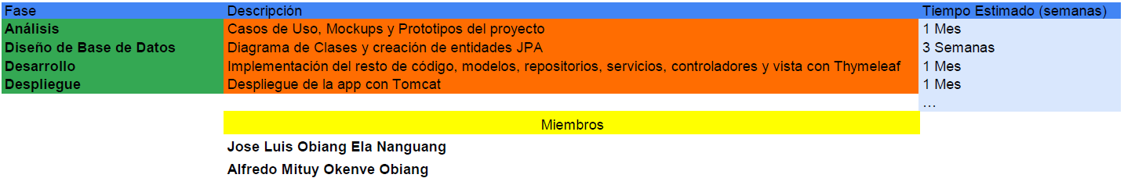
CRONOGRAMA

Slide 6
Análisis del Proyecto
Requerimientos Funcionales
Registro y Login: El sistema debe permitir a los usuarios registrarse, iniciar sesión y gestionar su perfil.
Creación de Retos: Los usuarios pueden crear retos simples o complejos.
Seguimiento de Progreso: Los usuarios pueden actualizar el progreso de los retos, tanto en retos simples como en retos complejos con subtareas.
Comentarios y Notificaciones: Los usuarios pueden comentar en retos y recibir notificaciones sobre su progreso y actividades de amigos.
Estadísticas y Recompensas: El sistema debe mostrar estadísticas personales y ofrecer recompensas en función del progreso en los retos.

Slide 7
Requerimientos No Funcionales
Seguridad: Implementar validación de usuarios y seguridad de las sesiones (Spring Security).
El usuario podrá filtrar retos según la ubicación del usuario, el tipo de reto, nombre, etc.
El usuario podrá cambiar el color de fondo de la página web (oscuro, claro).
El usuario podrá elegir el idioma de la página web.
El usuario podrá recibir notificaciones sobre su progreso y las medallas o recompensas que vaya obteniendo

Slide 8







Casos de uso detallados
CU01. Registro de usuario
CU02. Inicio de sesión
CU03. Crear reto simple
CU04. Crear reto complejo
CU05. Anotar progreso en reto simple
CU06. Anotar subtarea en reto complejo
CU07. Agregar amigos
CU08. Visualizar estadísticas
CU09. Obtener recompensas
CU10. Gestión de notificaciones

Slide 9
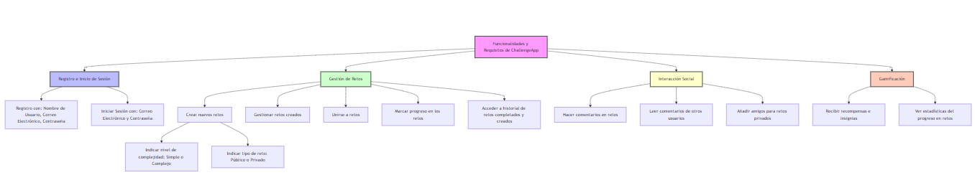
Funcionalidades y Requisitos de ChallengeApp

Slide 10

Capa de Diseño

Slide 11
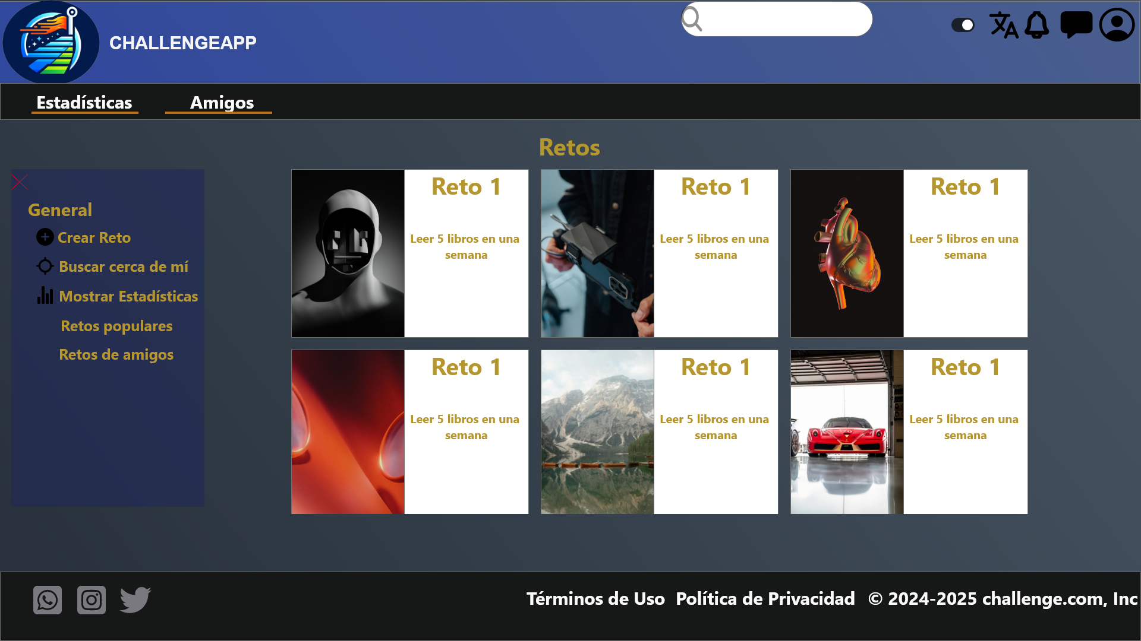
Prototipo

Slide 12
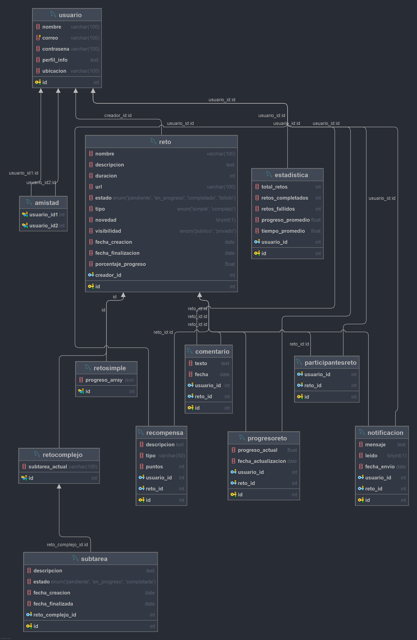
Diagrama de Clases

Slide 13
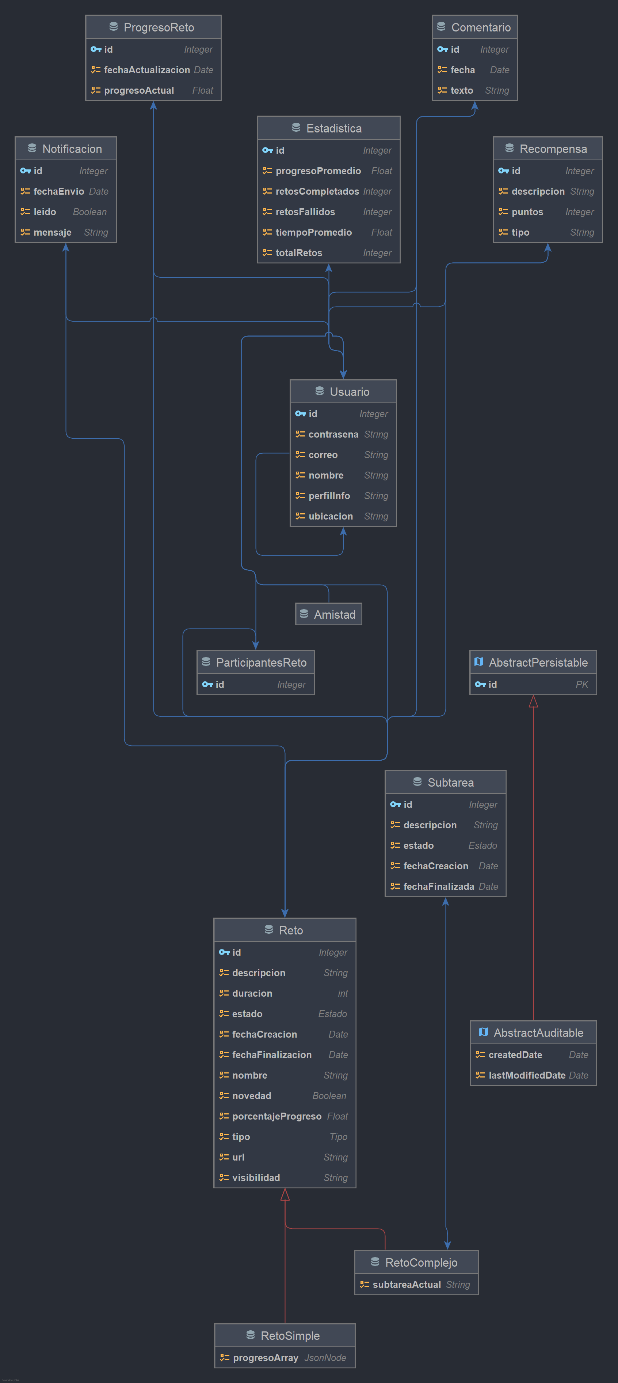
Diagrama de Clases JPA

Slide 14
Entidades y relaciones

Slide 15
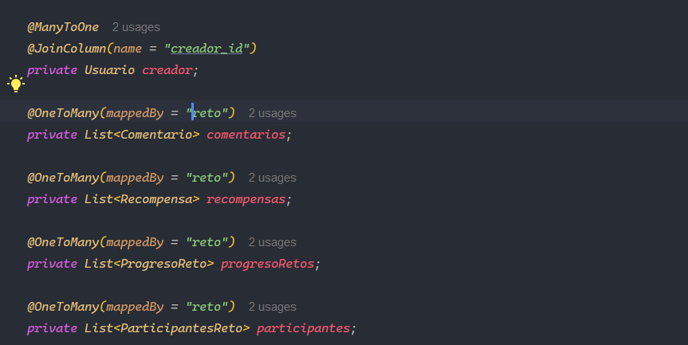
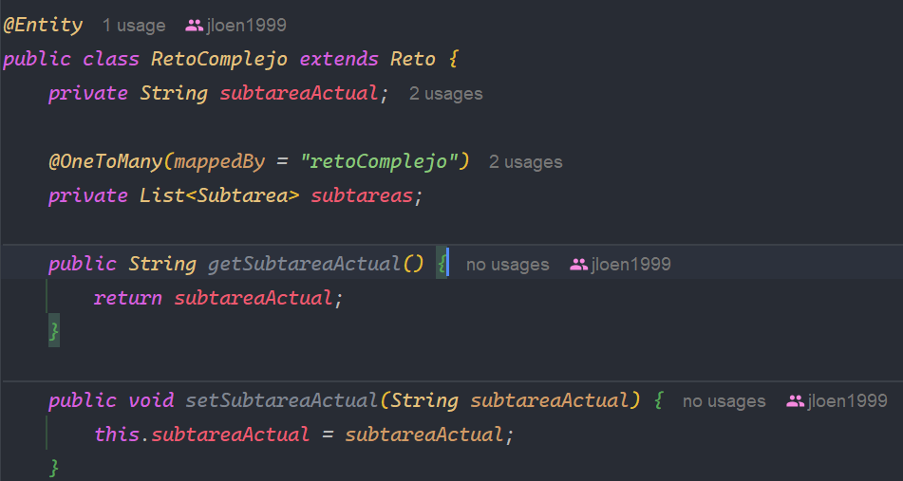
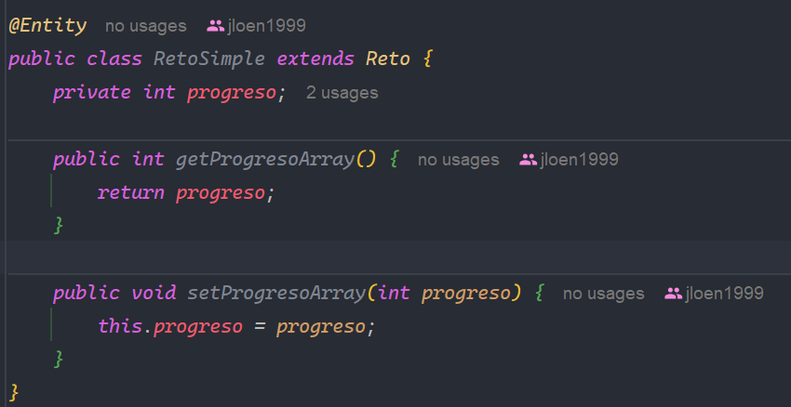
Reto
Reto Simple
Reto Complejo

Slide 16
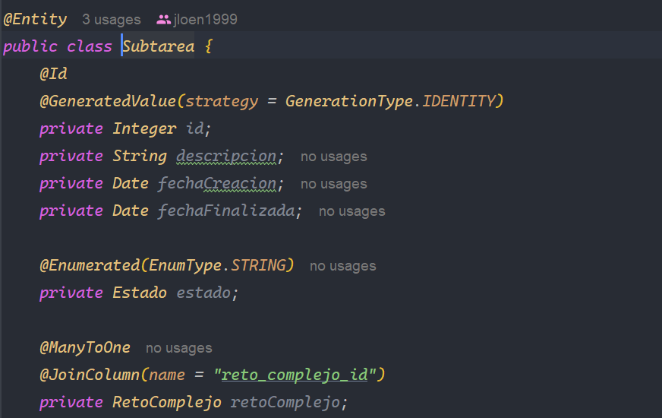
SubTarea

Slide 17
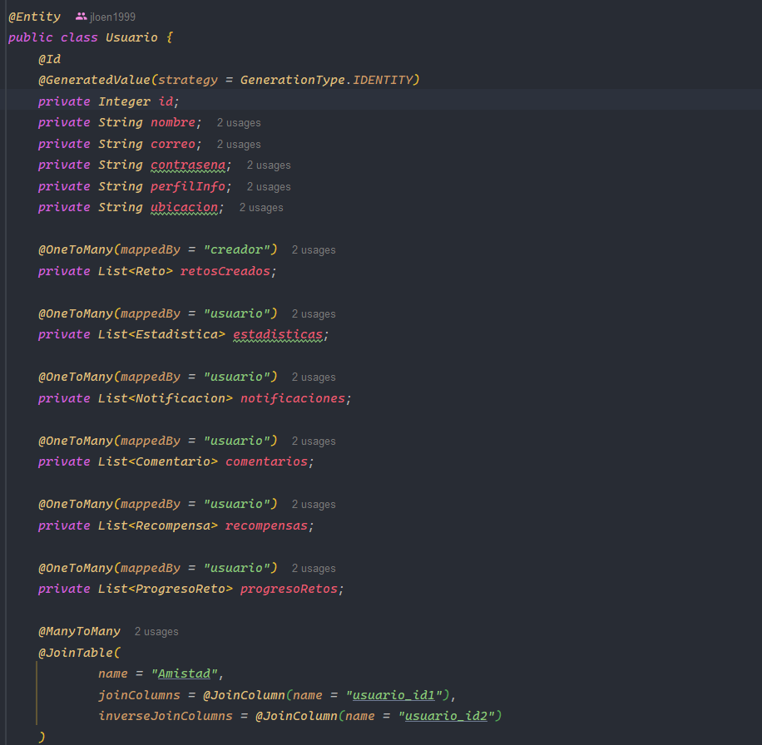
Usuario

Slide 18
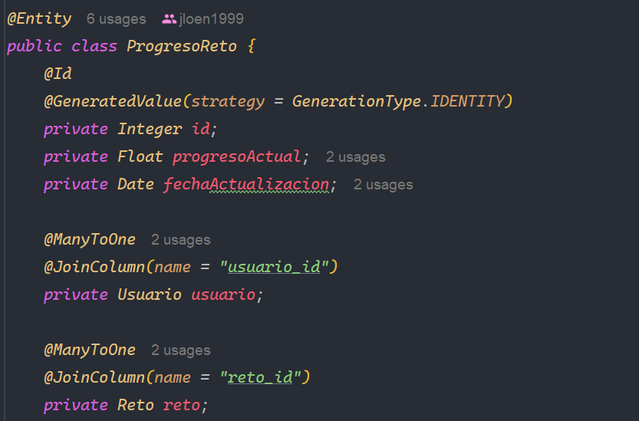
ProgresoReto

Slide 19
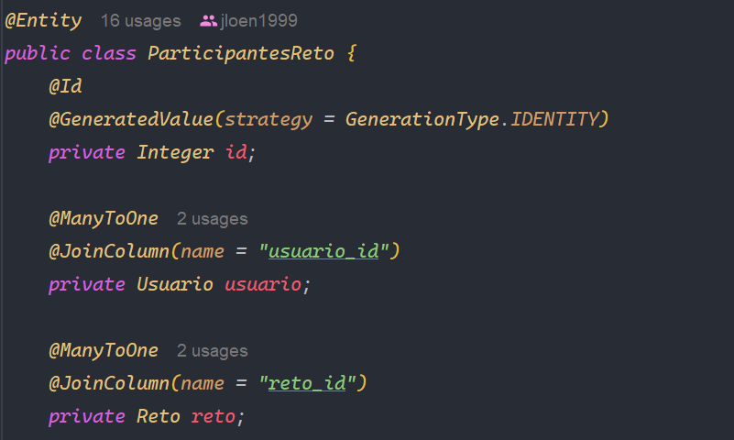
ParticipantesRetos

Slide 20
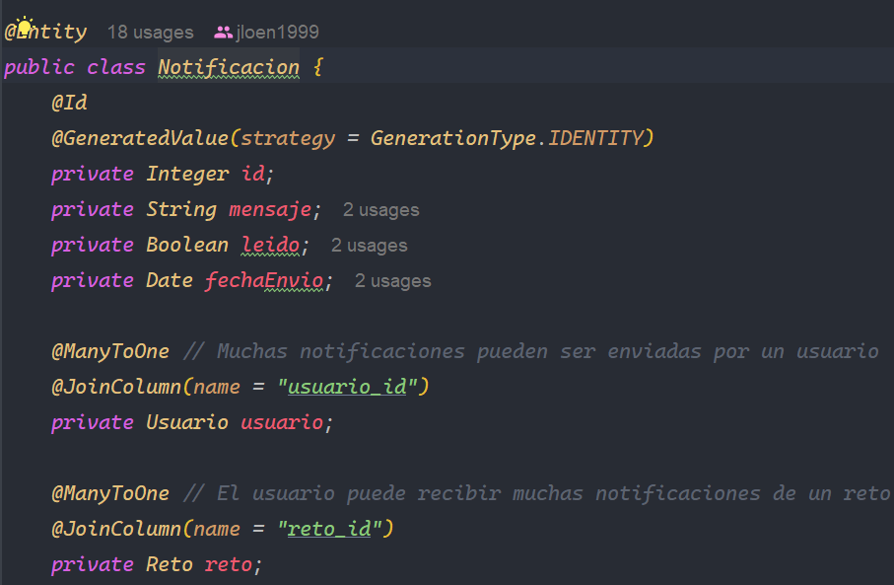
Notificacion

Slide 21
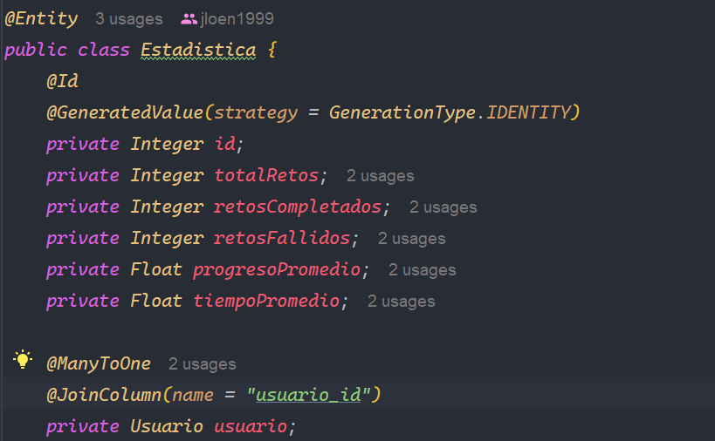
Estadistica

Slide 22
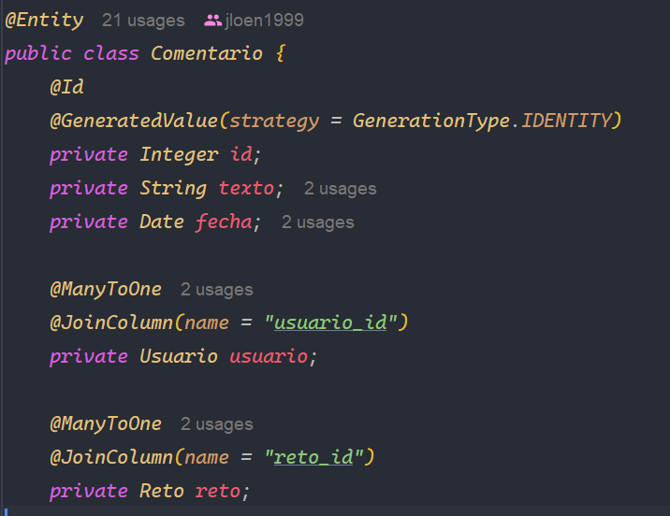
Comentario

Slide 23
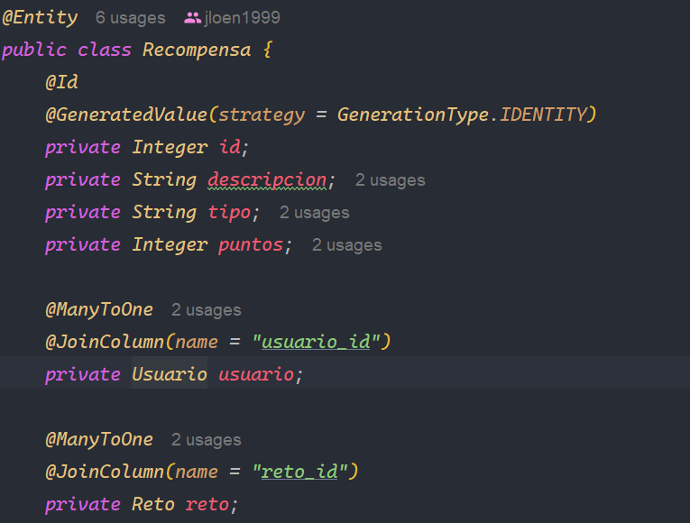
Recompensa

Slide 24

Gracias
Universidad de Extremadura
alokenveo@alumnos.unex.es
jelap@alumnos.unex.es

